Slide 1
Voeren en verzorgen les 3

Slide 2
Lesindeling
Herhaling les 2
Uitleg les 3 (samenstelling en kwaliteit, grondstoffen en voedingstoffen)
Opdracht
Bespreken antwoorden en afsluiten les.

Slide 3
Leerdoelen
Heb het kennis over de samenstelling van voeding
Je kunt benoemen wat grondstoffen en voedingstoffen zijn
Je kunt de functies van vier voedingstoffen benoemen
Je weet hoe je het kwaliteit van voeding moet bewaken

Slide 4
Herhaling vorige les
Poster-opdracht
Notes:
Voerkrat kan je bij Albert Jan vinden. De antwoorden zitten in de krat.
Laat de leerlingen nadenken wel soort voer ze zien.

Slide 5
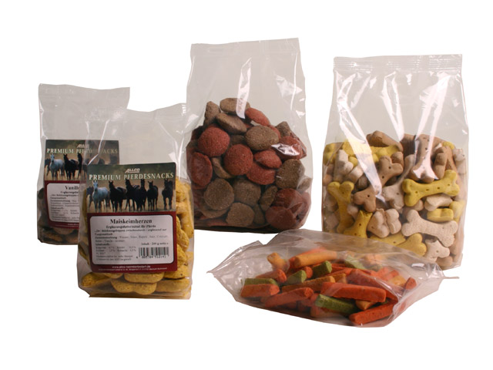
Soorten diervoeding
Afhankelijk van soort
Gebaseerd op herbivoor, carnivoor en omnivoor
Klimaat en leefgebied
Basisvoer, supplementen en afwisseling
Volledig voer
Onvolledig voer
Ruwvoer
Krachtvoer
Enkelvoudig
Gemengd
Samengesteld
Droogvoer
Blikvoer
Rauw voedsel
Voedseldieren

Slide 6
Grondstoffen
Dierlijke voerdermiddelen - vlees/diermeel/zuivel -hoog eiwit gehalte -weinig ruwe celstof en zetmeel
Plantaardige voedermiddelen -Granen: veel zetmeel, weinig eiwit en ruwe celstof. -Peulvruchten: veel eiwit. -Oliehoudende zaden: veel vet en eiwit, geringe zetmeel.
Bijproducten -restanten bij productie (zemelen, schroot, pulp enz.)

Slide 7
Goede voeding (1)
Voeding ←→ gezondheid
Invloed op groei, ontwikkeling en het nageslacht

Slide 8
Goede voeding (2)
Definitief: “een voeding, waarin in de juiste hoeveelheden alle stoffen voorkomen die het lichaam nodig heeft.”
Notes:
Opdracht? Waar horen de voedingstoffen bij?
Waarvoor dienen de bouwstoffen

Slide 9
Goede voeding
Afhankelijk van:
Soort, klimaat, leeftijd en levensgebied
Voedingstoffen (nutriënten):
Eiwitten, vetten, koolhydraten, vitaminen, mineralen en water
Bouwstoffen, brandstoffen en beschermende stoffen
Notes:
Opbouw van voer (te bepalen met de “Weende Analyse” in een laboratorium) In onderstaand schema is te zien hoe voer is opgebouwd uit droge stof en water. In de droge stof zitten de voedingsstoffen die een dier nodig heeft. Verder zie je dat er onderscheid gemaakt wordt tussen organische en anorganische stof. Organische stof is brandbaar (energie) zoals vet. Anorganische stof (as) blijft over na verbranding. Organische stof bestaat uit koolhydraten, vetten en eiwitten. De anorganische stof bestaat uit mineralen en eventueel verontreinigingen, bijvoorbeeld gronddeeltjes.
Antwoord:
Bouwstoffen: opbouw, wederopbouw, herstel
Brandstoffen: energie, temperatuur
Beschermende stoffen: lichaamsprocessen

Slide 10
Notes:
Opbouw van voer (te bepalen met de “Weende Analyse” in een laboratorium) In onderstaand schema is te zien hoe voer is opgebouwd uit droge stof en water. In de droge stof zitten de voedingsstoffen die een dier nodig heeft. Verder zie je dat er onderscheid gemaakt wordt tussen organische en anorganische stof. Organische stof is brandbaar (energie) zoals vet. Anorganische stof (as) blijft over na verbranding. Organische stof bestaat uit koolhydraten, vetten en eiwitten. De anorganische stof bestaat uit mineralen en eventueel verontreinigingen, bijvoorbeeld gronddeeltjes.

Slide 12
Functie voedingstoffen
Energie,
instandhouding,
opbouw,
herstel,
lichaamsprocessen,
arbeidsvermogen,
temperatuur
Notes:
Antwoord:
Bouwstoffen: opbouw, wederopbouw, herstel
Brandstoffen: energie, temperatuur
Beschermende stoffen: lichaamsprocessen

Slide 13
Eiwitten
Energie
(essentiële) Aminozuren
Nodig om eiwitten aan te maken
Groei
Herstel spieren
Zuurstoftransport

Slide 14
Vetten
Per gram meer energie dan koolhydraten
Energie niet snel beschikbaar
Vetzuren → essentieel → niet zelf aan te maken → nodig om goed te functioneren
Functies:
compacte energie
essentiële vetzuren
vitamines A, D E en K;
smakelijkheid van het voer

Slide 15
Koolhydraten
Energie
Plantenrijk
Twee groepen
Gemakkelijke verteerbare koolhydraten (zetmeel en suikers) → snel energie
Ruwe celstof

Slide 16
Water
Geen voedingstof
Water is nodig bij verschillende processen in het lichaam
15% verlies is dodelijk
Water is een bouwstof van het lichaam.
Een volwassen mens bestaat voor 2/3 deel uit water.
Transport van voedingsstoffen en afvalstoffen
Warmteregulatie (bijv. zweten)
Melkproductie
Wanneer hebben we nog meer water nodig?
Notes:
-diarree -lactatie -verhoogde lichaamstemperatuur -verhoogde omgevingstemperatuur -bloedingen -braken

Slide 17
Bewaren en bereiden van voedsel
Afwijkingen:
Schimmel: een te hoge vocht gehalte en warmte
Zuur: warme omstandigheden
Aangevreten
Rans: vetten bederven, stinkt en smaakt niet meer
Ruik, zie, voel en proef!!!!
Kwaliteitsbewaking: wettelijke regelgeving en GMP-diervoeding
Notes:
Bedrijven in de diervoedersector kunnen een stap verder gaan door over te gaan tot Good Manufacturing/Managing Practice. Dankzij deze regeling, beter bekend als de GMP-regeling, kunnen bedrijven aantoonbaar waarborgen dat diervoeders en ingrediënten voor diervoeders voldoen aan de wettelijke voorschriften en aan bovenwettelijke eisen, overeengekomen met ketenpartijen.

Slide 18
Bewaren en bereiden van voedsel
Kwaliteitsbewaking
wettelijke regelgeving voor productieomstandigheden en hygiëne
Hygiëne:
Onder hygiëne bij het bereiden van voedsel versta je alle maatregelen ter voorkoming van bederf van het voedsel;
het voorkomen van besmetting met ziektes bij de dieren;
het voorkomen van ziekte bij de mensen in de werkomgeving.

Slide 19
Hygiëne
Opslag: First in → first out
Koel
Afgesloten
Droog
Donker
Afwegen en bereiden
Vlees en groente
Reinigen en desinfecteren

Slide 20
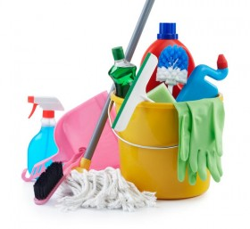
Hygiëne
Bedrijfsruimte
Per verblijf
Gezond eerst daarna ziek
Kleding
Voerapparatuur
Reinigen
Morsen → ongedierte

Slide 21
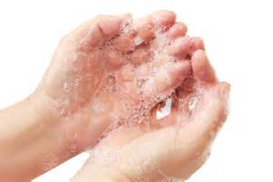
Hygiëne

Slide 22
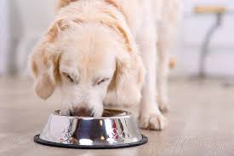
Opdracht
Je krijgt 2 soorten hondenvoer. Lees de etiketten goed en zoek uit wat de verschillen tussen de 2 soorten zijn.
Notes:
Voerkrat kan je bij Albert Jan vinden. De antwoorden zitten in de krat.
Laat de leerlingen nadenken wel soort voer ze zien.

Slide 23
Afsluiting
Wat heb je deze les geleerd?
Wat vond je leuk?
Wat vond je minder leuk?

